Slide 1
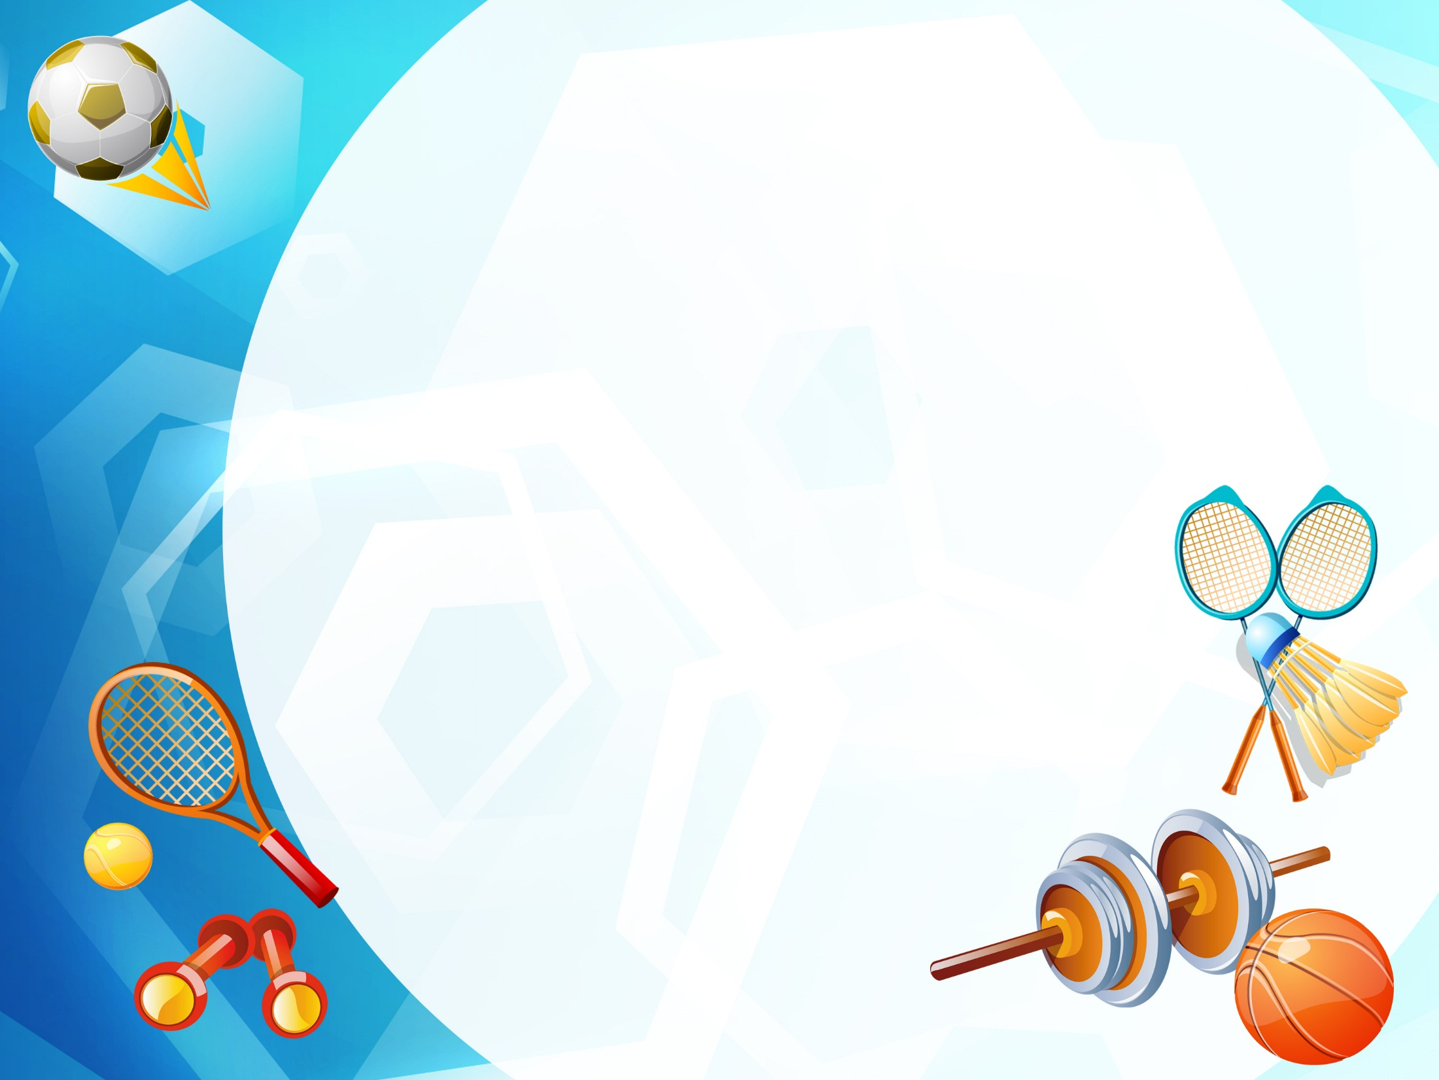
КРУЖОК
«ЗДОРОВЬЕ»

Slide 2
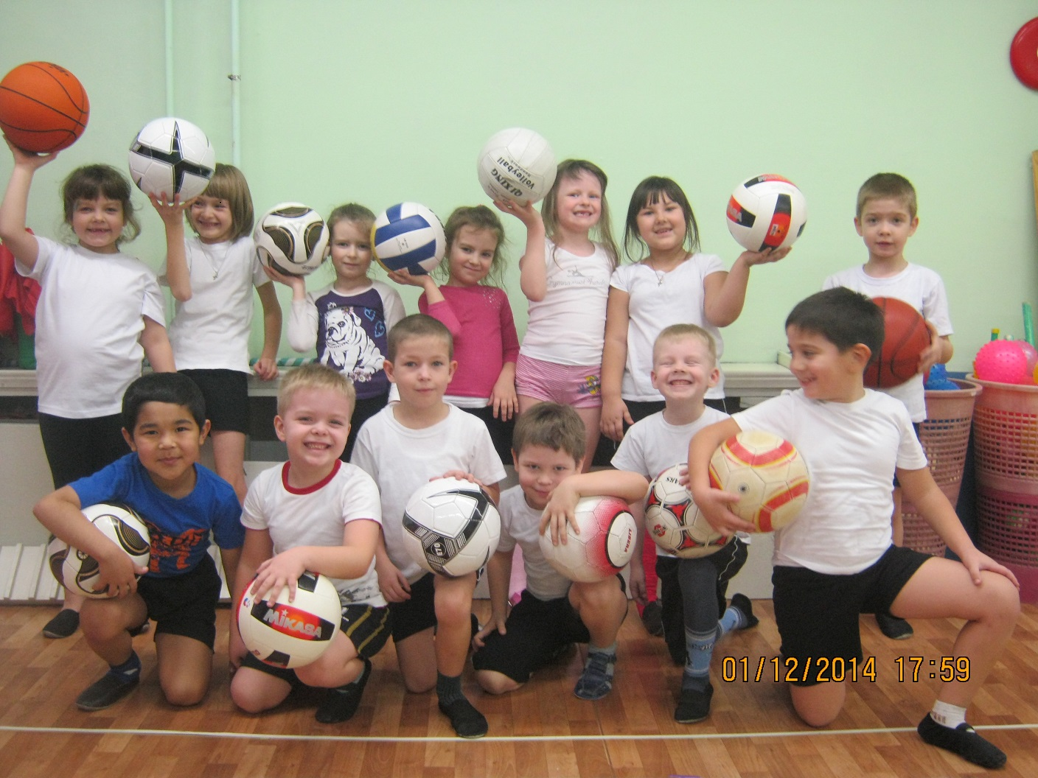

Slide 3
Цель кружка «Здоровье»
Обогащение двигательного опыта детей 6-7 лет
Охрана и укрепление здоровья ребенка, поддержание у него бодрого, жизнерадостного настроения
Совершенствование всех функций организма, полноценное физическое развитие.

Slide 4
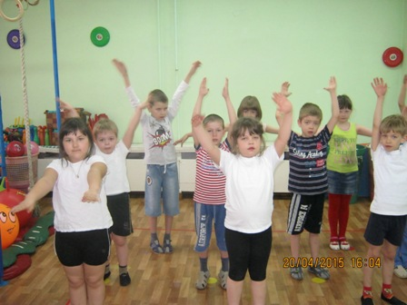

Slide 5
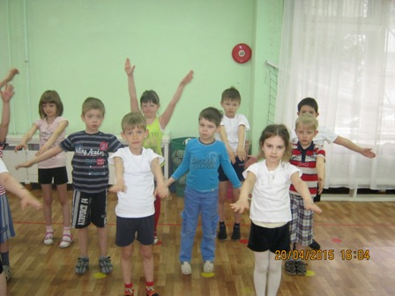

Slide 6
Пионербол – спортивная командная игра с мячом, в которой соревнуются две команды.
Пионербол , как спортивная игра характеризуется высокой эмоциональной насыщенностью и способствует развитию таких основных
физических качеств:
Быстрота
Ловкость
Выносливость
Сила

Slide 7
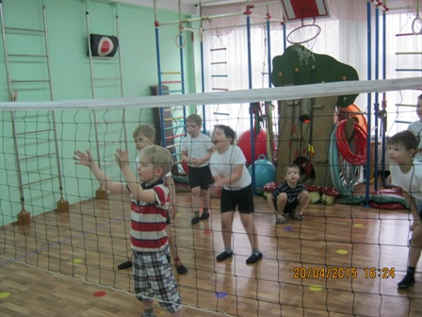

Slide 8
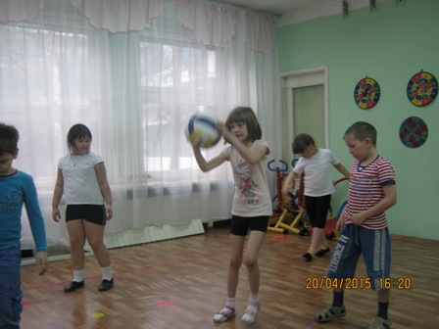
Результат к концу учебного года:
Дети научились работать с мячом;

Slide 9
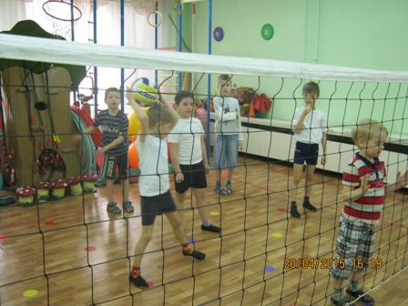
Освоили технику игры в пионербол.

Slide 10
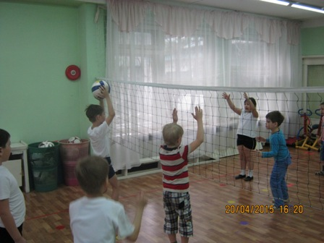

Slide 11
Познакомились с историей
развития игры пионербол
Пионербол- советская детская командная игра с мячом. Игра появилась в 1930-х годах, во времена СССР. Название игры происходит от того, что в нее играли пионеры того времени, предназначалась прежде всего для детей школьного возраста. Игра, в которую зачастую играли не на специальных площадках, и порой даже без сетки (обозначали чем-либо границы поля).

Slide 12
Улучшились физические показатели:
координация движений
выносливость
быстрота
сила
ловкость

Slide 13
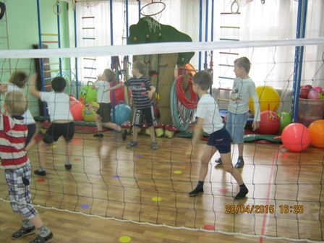

Slide 14
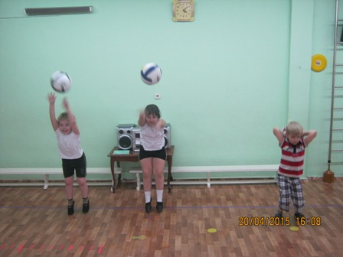
Научились технико-тактическим действиям с мячом:
передача мяча

Slide 15
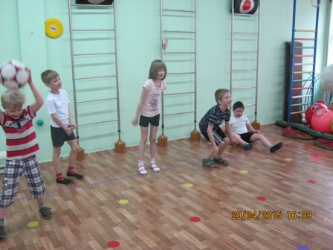

Slide 16
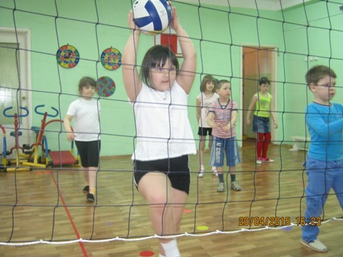
Передача мяча через сетку

Slide 17
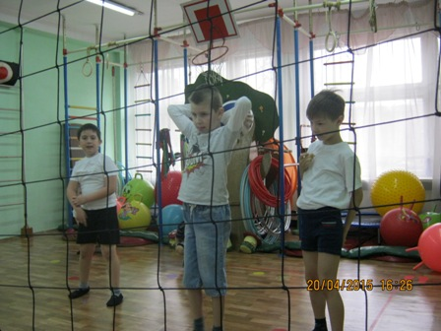

Slide 18
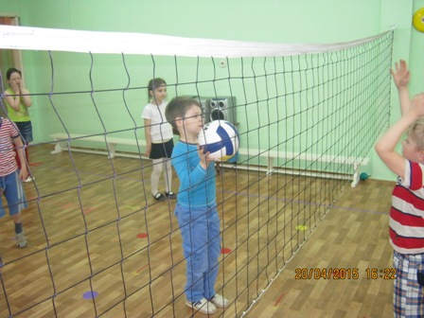

Slide 19
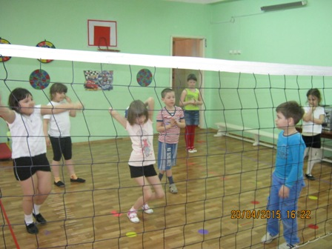
Двусторонняя игра

Slide 20
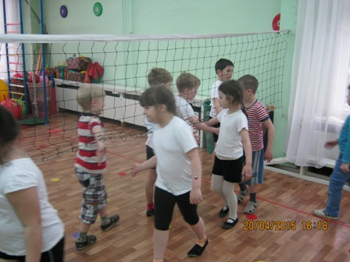
Начали понимать сущность коллективной
игры с мячом, цель и правила

Slide 21
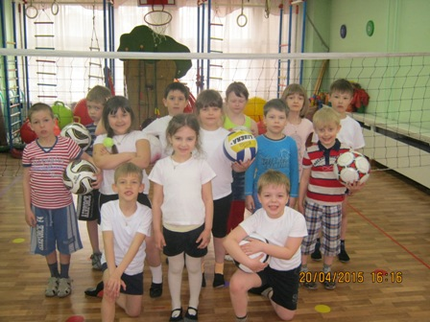
НАША ДРУЖНАЯ КОМАНДА

